Slide 1
管理信息系统的技术基础： 数据管理技术
王灿
2017年秋季

Slide 2
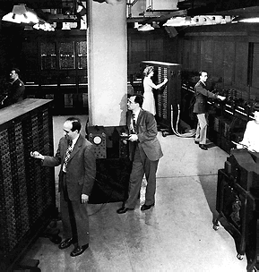
计算机的起源
1946年2月世界上第一台通用计算机ENIAC在美国的宾夕法尼亚大学诞生
5000次加法/秒
体重28吨
占地170m²
18800只电子管
1500个继电器
6000多个开关
功率150KW
Notes:
埃尼阿克
ENIAC长30.48米，宽6米，高2.4米，占地面积约170平方米，30个操作台，重达30英吨，耗电量150千瓦，造价48万美元。它包含了17,468根真空管（电子管）7,200根晶体二极管，1,500 个中转，70,000个电阻器，10,000个电容器，1500个继电器，6000多个开关，计算速度是每秒5000次加法或400次乘法，是使用继电器运转的机电式计算机的1000倍、手工计算的20万倍。
阿塔纳索夫-贝瑞计算机（Atanasoff-Berry Computer，简称ABC）是法定的世界上第一台电子计算机，是爱荷华州立大学的约翰·文特森·阿塔纳索夫（John Vincent Atanasoff）和他的研究生克利福特·贝瑞（Clifford Berry）在1937年设计，不可编程，仅仅设计用于求解线性方程组，并在1942年成功进行了测试。
继电器（英文名称：relay）是一种电控制器件，是当输入量（激励量）的变化达到规定要求时，在电气输出电路中使被控量发生预定的阶跃变化的一种电器。它具有控制系统（又称输入回路）和被控制系统（又称输出回路）之间的互动关系。通常应用于自动化的控制电路中，它实际上是用小电流去控制大电流运作的一种“自动开关”。故在电路中起着自动调节、安全保护、转换电路等作用。

Slide 3
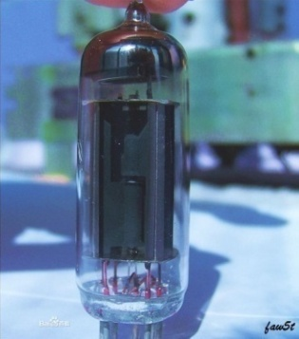
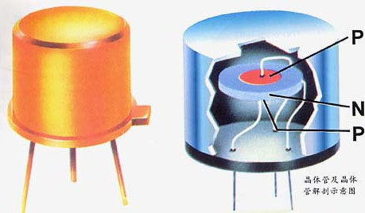
计算机发展的四个阶段
 | 第一代 | 第二代 | 第三代 | 第四代
时间 | 1946—1957年 | 1958—1964年 | 1965—1969年 | 1970年至今
主要 元件 | 电子管 | 晶体管 | 中、小规模集成电路 | 大规模、超大规模 集成电路
软件 特征 | 机器语言和 汇编语言 | 高级程序设计语言 | 操作系统逐步成熟、 结构化程序设计 | 数据库系统,分布式 操作系统,分时、实 时数据处理
应用 领域 | 军事和科研部门 | 工程设计、 数据处理 | 文字处理、企业管理、 自动控制 | 社会生活的各个方面
Notes:
电子管:是一种在气密性封闭容器（一般为玻璃管）中产生电流传导，利用电场对真空中的电子流的作用以获得信号放大或振荡的电子器件。早期应用于电视机、收音机扩音机等电子产品中，近年来逐渐被晶体管和集成电路所取代，但目前在一些高保真音响器材中，仍然使用电子管作为音频功率放大器件（香港人称使用电子管功率放大器为“煲胆”）。晶体管:是一种固体半导体器件，可以用于检波、整流、放大、开关、稳压、信号调制和许多其它功能。晶体管作为一种可变开关，基于输入的电压，控制流出的电流，因此晶体管可做为电流的开关，和一般机械开关不同处在于晶体管是利用电讯号来控制，而且开关速度可以非常之快，在实验室中的切换速度可达100GHz以上。

Slide 4
计算机系统的构成
运算器
中央处理器CPU
主机
控制器
随机存储器（RAM）
内存
计算机系统
硬件系统
只读存储器（ROM）
输入设备
外部设备
输出设备
外存储器
操作系统
语言处理程序
系统软件
服务程序
软件系统
公共应用软件：word，SPSS等
应用软件
专用应用软件：财务核算软件，管理信息系统软件等。

Slide 5
计算机硬件系统
计算机硬件系统主要由五部分组成,即运算器、控制器、存储器、输入设备和输出设备,其中运算器和控制器统称为中央处理器(CPU)。
输入设备
输出设备
存储器
运算器
数据流
控制器
控制流
CPU
图3－2 计算机硬件工作原理图

Slide 6
计算机软件
计算机软件是指计算机程序及相关文档,它是在计算机硬件的基础上对硬件的完善和扩充。计算机软件系统一般分为系统软件和应用软件两大部分。
系统软件是指负责管理、监控和维护计算机硬件和软件资源的一种软件。
应用软件是为解决某些应用领域中的具体任务而编制的程序。

Slide 7
计算机系统的层次结构
用
软
应
系
统
件
它
作
系
软
操
计算机硬件
统
其
件

Slide 8
计算机数据管理的发展
计算机进行数据处理的效率，主要取决于数据在机器中的存储结构和处理方式。根据数据存储结构和处理方式，把计算机数据管理分为三个阶段，即
人工管理阶段
文件管理阶段
数据库管理阶段
20世纪50年代
中期以前
20世纪50年代后期
——20世纪60年代中期
20世纪60年代
后期开始

Slide 9
人工管理阶段
★ 背景
■ 计算机主要用于科学计算
数据量小、结构简单，如高阶方程等数值计算
■ 外存为顺序存取设备
磁带、卡片、纸带，没有磁盘等直接存取设备
■ 没有操作系统，没有数据管理软件
用户用机器指令编码，通过纸带机输入程序和数据，程序运行完毕后，由用户取走纸带和运算结果，再让下一用户上机操作，数据并不长期保存在计算机内

Slide 10
★ 特点
■ 用户完全负责数据管理工作
数据的组织、存储结构、存取方法、输入输出等
■ 数据完全面向特定的应用程序
每个程序使用自己的数据，数据不保存，用完就撤走
■ 数据与程序没有独立性
程序中存取数据的子程序随着存储结构的改变而改变

Slide 11
文件管理阶段
★ 背景
■ 计算机不但用于科学计算，还用于管理
■ 外存有了磁盘、磁鼓等直接存取设备
无须顺序存取
由地址直接访问所需记录
■ 有了专门管理数据的软件，一般称为文件系统
文件存储空间的管理、目录管理、文件读写管理
文件保护
向用户提供操作接口

Slide 12
★ 特点
■ 系统提供一定的数据管理功能
支持对文件的基本操作(增、删、改、查等)，
用户程序不必考虑物理细节
数据的存取基本上以记录为单位
■ 数据仍是面向应用的
一个数据文件对应一个或几个用户程序
■ 数据与程序有一定的独立性
文件的逻辑结构与存储结构由系统进行转换，数据在存储上的改变不一定反映在程序上

Slide 13
数据库管理阶段
★ 背景
■ 计算机管理的数据量大，关系复杂，共享性要求强
（多种应用、不同语言共享数据）
■ 外存有了大容量磁盘，光盘
■ 软件价格上升，硬件价格下降，编制和维护软件及
应用程序成本相对增加，其中维护的成本更高，力求降低

Slide 14
★ 特点
■ 有了数据库管理系统
■ 采用复杂的数据模型表示数据结构
■ 数据冗余度小，能够实现数据共享，易于扩充
■ 具有较高的数据独立性
■ 为用户提供了方便的用户接口
■ 提供统一的数据控制功能
并发控制、数据恢复、数据完整性、数据安全性

Slide 15

三个阶段数据管理技术的特点 ：
 | 手工管理 | 文件管理 | 数据库管理
数据的管理者 | 用户（程序员） | 文件系统 | 数据库系统
数据的针对者 | 特定应用程序 | 面向某一应用 | 面向整体应用
数据的共享性 | 无共享 | 共享差，冗余大 | 共享好，冗余小
数据的独立性 | 无独立性 | 独立性差 | 独立性好
数据的结构化 | 无结构 | 记录有结构，整体无结构 | 整体结构好

Slide 16
数据库
数据库是以一定的组织方式存储在一起的相关数据的集合，它用综合的方法组织数据，使数据独立性高、冗余小，可供多个用户共享，能够保证数据的安全性和可靠性，允许并发地使用数据库，并能保证数据的一致性和完整性。
数据库的三个主要目标：使数据冗余最小，达到数据独立性和共享性。
数据冗余：数据的重复，即同一数据存储在多个文件中。
数据独立性：数据结构与处理该数据的应用程序相互独立。
数据共享性：允许多用户并发地使用数据库中的数据。

Slide 17
数据库系统
数据库系统是指组织、存取和维护大量数据的人—机管理系统，是由计算机、数据库、数据库管理系统和有关人员组成的有机整体。
一个组织的数据库系统一般有四个组成部分：
计算机系统
数据库
知识工作者
数据库管理系统

Slide 18
数据库管理系统
数据库管理系统是指对数据进行管理的软件系统,是数据库系统的核心, 主要目的是使数据作为一种可管理的资源,从而使数据易于为各种用户所共享,同时还能保证数据的安全性、可靠性、完整性、一致性和高度独立性。应具备的功能：
数据库定义
数据库的操纵
数据库查询
数据库控制
数据库通信

Slide 19
数据库管理系统的功能
数据操纵语言
数据定义
数据字典

Slide 20
Access是个人电脑使用的DBMS
Oracle和SQL Server是在大中型主机上使用的DBMS
MySQL是一种流行的开源DBMS

Slide 21
现实世界，信息世界，数据世界
现实世界
人们头脑之外的客观世界，它包含客观事物及其相互联系。它是人类社会存在和发展的环境。 如：学生、课程、教师等
信息世界
信息世界，是现实世界在人们头脑中的反映。是一种抽象化、概念化了的世界。
数据世界
现实世界中的事物及其联系，在数据世界中用数据模型描述。
Notes:
对信息进行收集、分类和抽象
对信息进行加工转换

Slide 22
信息世界相关术语：
实体：是指客观存在并相互区别的事物。
如：一名教师、一名学生 、学生的一次选课、一次借书
属性：实体具有许多特性，每一个特性都称为属性。
如：学生实体可由学号、姓名、性别、年龄、系别等属性构成
主键：惟一标识实体的属性集称为主键。
如：学生实体的学号可作为学生实体的主键
实体集：是具有相同特性的同类实体的集合。
如：所有教师、所有学生

Slide 23
实体之间的联系 ：
a. 一对一联系(1：1)
如：学校里一个班级中有一个正班长，而一个正班长只在一个班级中任职，则班级与班长之间具有一对一联系。
b.一对多联系(1：n)
如：一个班级中有若干名学生，而每个学生只在一个班级中学习，则班级与学生之间具有一对多联系。
c.多对多联系(m：n)
如：一门课程同时有若干名学生选修，而一名学生可以同时选修多门课程，则课程与学生之间具有多对多联系。

Slide 24
3.数据世界
数据世界也称计算机世界，它是现实世界中的事物及其联系经过信息世界的抽象后，转换到计算机中的表示形式。
字段（fields）：标记实体属性的命名单位称为字段（或数据项）
如：学生有学号、姓名、性别、出生年月等字段
记录（record）：字段的有序集合称为记录
文件（file）：同一类记录的汇集称为文件
如：所有学生记录组成一个学生文件
主键（file）：能唯一标识文件中每个记录的字段或字段集
如：学号可以作为学生记录的主键

Slide 25
信息的转换过程
现实世界
认识选择描述
信息世界
客观 事物类：
事物 相关性质集合
人
实体 实体集合
及 实体
联系 相关属性集合
E-R模型
加工、转换
加工
转换
数 文件
据 记录
库 相关数据项集合
DBMS的数据模型
存储
二进制数据集合
结构
计算机世界
DBMS
数据世界

Slide 26
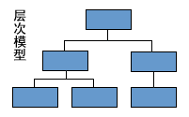
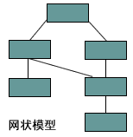
数据模型简介
在数据库系统中，对现实世界中数据的抽象、描述以及处理等都是通过数据模型来实现的。
层次模型
网状模型
关系模型
A
B
C
D
E
F

Slide 27

关系模型(Relational Model)美国IBM公司的E.F.Codd，从1970年起连续发表了多篇论文，提出关系模型，奠定了关系数据库的理论基础。
在关系模型下,数据的逻辑结构是二维表
学号 | 姓名 | 班级 | 性别
981233 | 张三 | MBA981 | 男
981236 | 李四 | MBA981 | 女
981237 | 王五 | MBA982 | 男
981240 | 赵六 | MBA982 | 男
… … | … … | … … | … …

Slide 28
关系的规范化
（1）数据依赖
函数依赖
属性组B依赖于属性组A（记为A→B）是指：如果任两条记录的A值相等，则必有相等的B值与之相对应。换句话说，A→B反映了“相等的B值对应相等的A值”这样的语义。
Eg：学号——姓名，课程号——课程名
系名——系址

Slide 29
关系的规范化
（1）数据依赖
多值依赖：若给定X，有一组属性值与之对应，则称X多值决定Ｙ，或Y多值依赖于X。
学号——课号，学号——课名
完全函数依赖
（学号，课号）——成绩
部分函数依赖
（学号，课号）——姓名，（学号，课号）——课名
传递函数依赖

Slide 30
关系的规范化
（2）规范化
第一范式
如果一个关系模式R中的所有属性都是不可再分的数据项，则称该模式为第一范式。

Slide 31
关系的规范化
score1
学号 | 姓名 | 课程名 | 成绩
95001 | 李玉 | 英语 C语言 | 85 90
95002 | 王娜 | 英语 C语言 | 73 94
95003 | 张云 | 英语 C语言 | 76 85

Slide 32
关系的规范化
score2
学号 | 姓名 | 课程名 | 成绩
95001 | 李玉 | 英语 | 85
95001 | 李玉 | C语言 | 90
95002 | 王娜 | 英语 | 73
95002 | 李玉 | C语言 | 94
95003 | 张云 | 英语 | 76
95003 | 张云 | C语言 | 85

Slide 33
关系的规范化
（2）规范化
第二范式
如果一个关系模式R满足1NF，并且所有的非主属性都完全依赖于关键字，则称该模式为第二范式。

Slide 34
关系的规范化
修改之后的关系score2虽然已经满足第一范式，但是仍然存在以下问题。
（1）学生的信息（如学号和姓名）重复数据较多，冗余大，这不仅造成存储空间的极大浪费，而且很有可能造成数据的不一致。
（2）如果某个学生没有考试成绩，那么学生的信息（学号和姓名）也没有办法输入，出现插入
（3）如果删除了某门课的成绩，则学生的信息（学号和姓名）也一并删除了，出现删除异常。
要解决这些问题需要对修改后的表进一步规范化，将其变化为2NF的关系模式。

Slide 35
关系的规范化
分析score2，学号决定姓名，（学号，课程名）决定成绩。
可以将score2分解成score2-1， score2-2。
score2-1
学号 | 姓名
95001 | 李玉
95002 | 王娜
95003 | 张云
score2-2
学号 | 课程名 | 成绩
95001 | 英语 | 85
95001 | C语言 | 90
95002 | 英语 | 73
95002 | C语言 | 94
95003 | 英语 | 76
95003 | C语言 | 85

Slide 36
关系的规范化
（2）规范化
第三范式
如果一个关系模式R满足2NF，并且所有的非主属性都不传递衣赖于关键字，则称该模式为第三范式。
例如，辅导关系（学号，班级，辅导员）中有依赖关系
学号——班级，班级——辅导员

Slide 37
关系的规范化
在插入或者删除的时候很容易导致以下的问题。
（1）还没有分配任务的辅导员是没有办法加入到关系中的，因为他要由自己的任务来决定。
（2）如果某个辅导员要离开某个班级，也就是不再承担辅导任务，那么，包括学号和班级在内的整个元组的信息都将被删除。
（3）如果某个班级想要换一个辅导员，那么需要修改的是所有元组的信息，稍有疏忽，就有可能造成数据不一致的现象。
可以将R分解成
班级:（学号，班级）
辅导：（班级，辅导员）

Slide 38
数据库设计是指对于一个给定的应用环境,提供一个良好的数据模型与处理模式的逻辑设计,以及确定一个良好的数据库存储结构与存取方法的物理设计,从而建立起既能反映现实世界信息和信息联系,满足用户数据要求和处理要求,又能被某个数据库管理系统(DBMS)所接受,同时能实现系统目标并能有效地存取数据的数据库。

Slide 39

数据库设计分为用户需求分析、概念结构设计、逻辑结构设计和物理结构设计四个阶段,如图3-6所示。

Slide 40
阶段2：
概念结构设计是将现实世界的需求转化为信息世界中的实体及其联系，常用的是实体——联系方法，该方法用E-R（Entity-Relation）图来描述现实世界的概念模型。

Slide 41
实体联系模型反映的是信息世界中的实体及其相互联系。
定稿时间
姓名
ISBN*
页数
身份证号*
出生地
书名
类别
写作
图书
作者
出版社
价格
ER图

Slide 42
(1) 基本概念
实体(Entity) 现实世界中存在的对象和事物。
属性(Attribute) "属性"指实体具有的某种特性。
实体名称
表示方法：
表示方法：
属性1
属性2
属性n
属性
实体名称

Slide 43
联系 现实世界的事物总是存在着这样或那样的联系。
表示方法：
联系
实体1
联系
实体2

Slide 44
(2) 联系类型
一对一联系
如果对于A中的一个实体，B中至多有一个实体与其发生联系，反之，B中的每一实体至多对应A中一个实体，则称A与B是一对一联系。
病区
系
1
1
任职
任职
1
1
系主任
科室主任

Slide 45
(2) 联系类型
一对多联系
如果对于A中的每一实体，实体B中有一个以上实体与之发生联系，反之，B中的每一实体至多只能对应于A中的一个实体，则称A与B是一对多联系。
教研室
1
n
1
A
联系
B
联系
n
教师

Slide 46
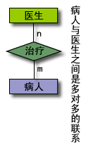
m
n
A
联系
B
多对多联系
如果A中至少有一实体对应于B中一个以上实体，反之，B中也至少有一个实体对应于A中一个以上实体，则称A与B为多对多联系
教师
m
教学
n
学生

Slide 47
1、利用分类、聚集、概括等方法抽象出实体，并一一命名。
E—R图
绘制
2、描述实体之间的联系
3、实体属性和联系属性的说明
定稿时间
姓名
ISBN*
页数
身份证号*
出生地
书名
类别
m
写作
n
图书
作者
出版社
价格

Slide 48
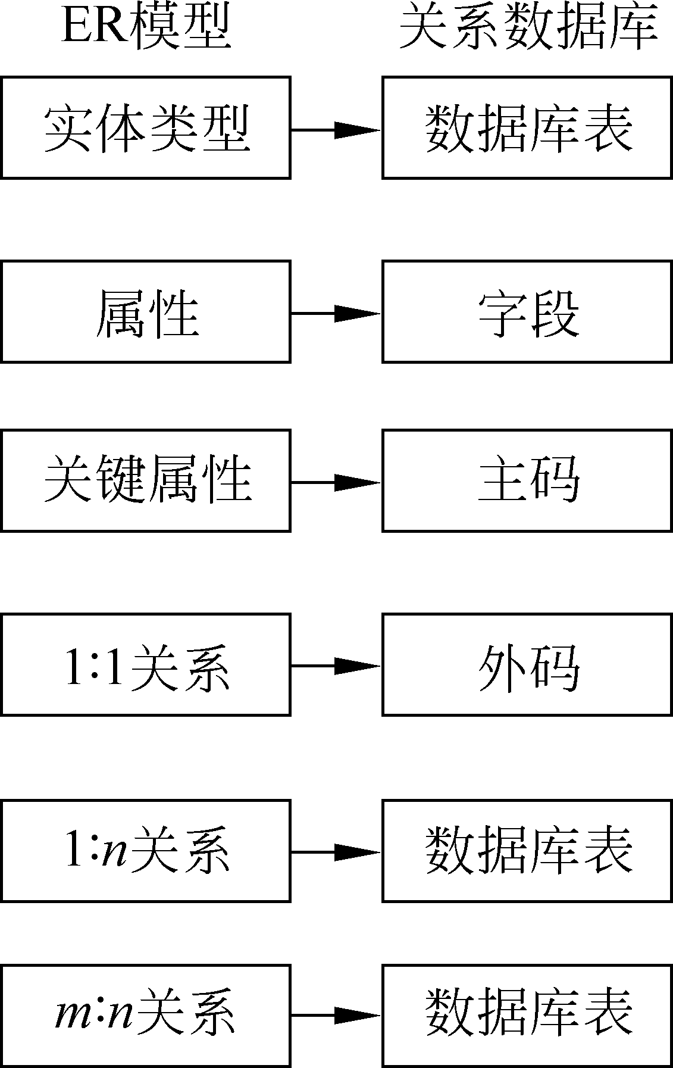
阶段三
逻辑结构设计是将概念模型从E-R图转换成某种数据库管理系统支持的数据模型，一般是转换为关系数据模型。
ER模型与关系数据库结构

Slide 49
练习
某企业集团有若干工厂,每个工厂生产多种产品且每一种产品可以在多个工厂生产,每个工厂按照固定的计划数量生产产品；每个工厂聘用多名职工,且每名职工只能在一个工厂工作，工厂聘用职工有聘期和工资。工厂的属性有工厂编号、厂名、地址，产品的属性有产品编号、产品名、规格，职工的属性有职工号、姓名
根据上述语义画出ER图，在ER图中注明实体的属性、联系的类型以及实体标识符。
将ER模型转换成关系模型，并指出每个关系模式的主键（主码）

Slide 50
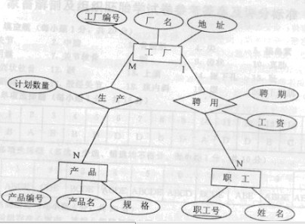
工厂（工厂编号，厂名，地址） 主码：工厂编号
产品（产品编号，产品名，规格）主码：产品编号
职工（职工号，姓名，工厂编号，聘期，工资）主码：职工号
生产（工厂编号，产品编号，计划数量 ）主码：工厂编号，产品编号

Slide 51
小结
了解数据组织的层次性
掌握数据库,数据库管理系统,数据库系统区别
掌握ER模型概念,了解ER模型向关系模型的转化方法

Slide 52
企业对信息的应用主要包括以下两个方面:
联机事务处理和联机分析处理。
两者的对比如下表：
联机事务处理(OLTP) | 联机分析处理(OLAP)
原始数据 | 导出数据
细节性数据 | 综合性或提炼的数据
当前数据 | 历史数据
可更新 | 不可更新,但周期性刷新
一次处理的数据量小 | 一次处理的数据量大
面向应用、事务驱动 | 面向分析、分析驱动
面向操作人员,支持日常操作 | 面向决策人员,支持管理决策

Slide 53

联机分析处理相对于联机事务处理具有如下四个特征:
(1)快速性
(2)可分析性
(3)多维性
(4)信息性

Slide 54
Thank You !

